Slide 1
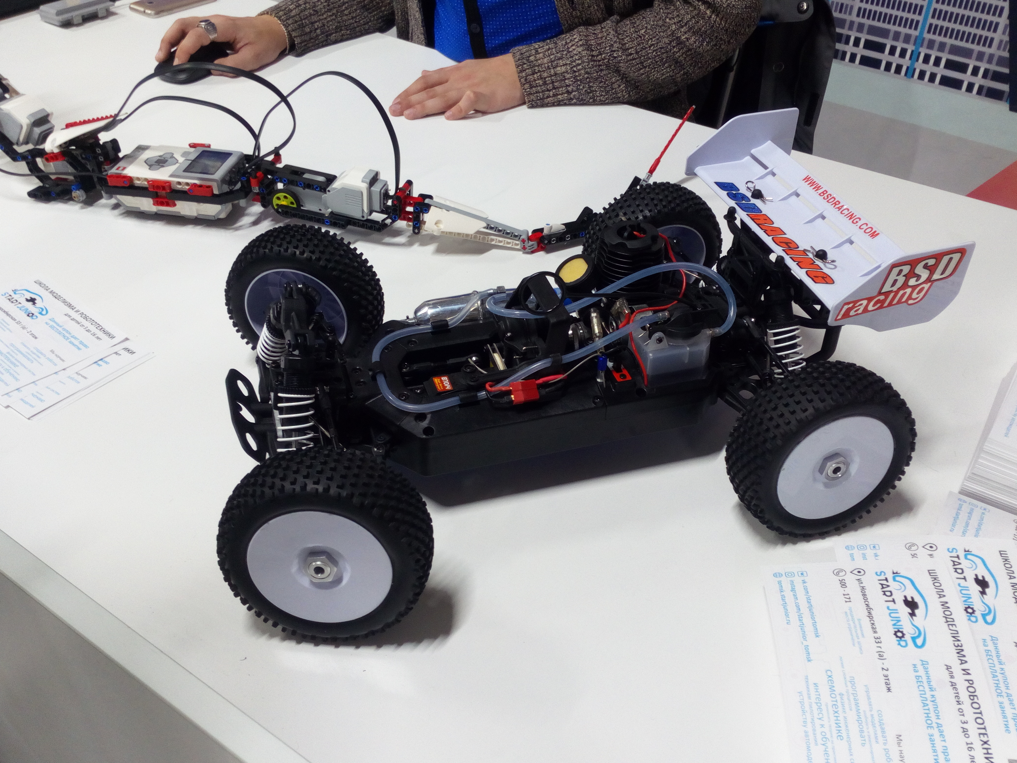
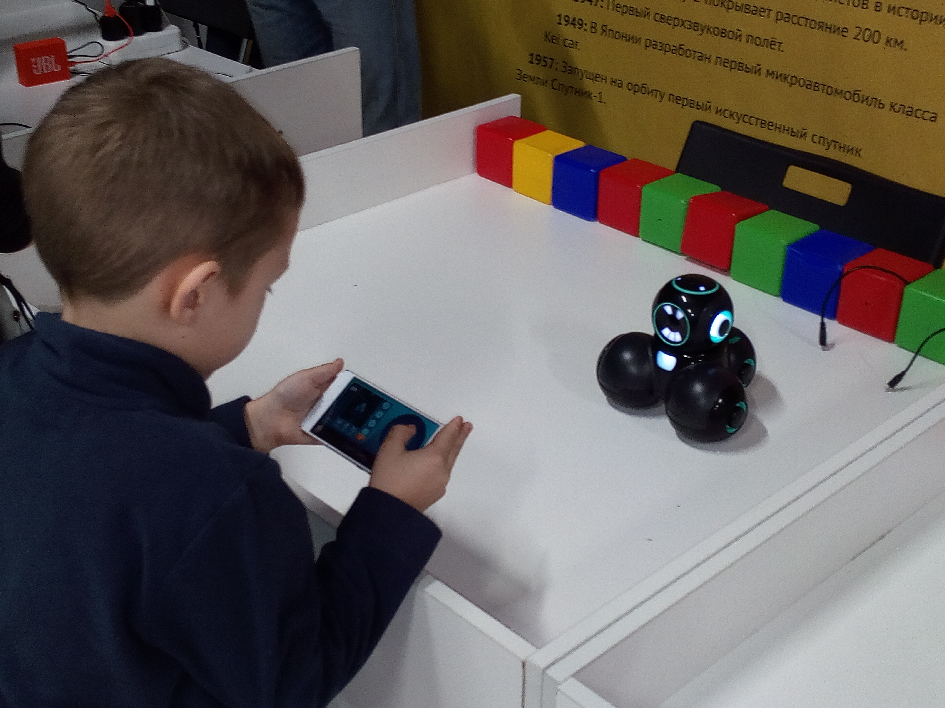
Секция «Мир моих увлечений»
Тема проекта:
Робототехника

Slide 2
Робототехника
ЦЕЛЬ ПРОЕКТА:
Узнать, как робототехника влияет на развитие человека?
Рассказать и увлечь одноклассников заниматься робототехникой.

Slide 3
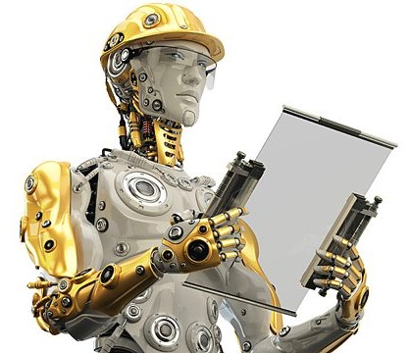
Робототехника
Задачи проекта:
Узнать что такое робототехника?
Узнать, как робототехника пригодиться в будущем?
Доказать, что робототехникой могут заниматься все и научиться её использовать.

Slide 4
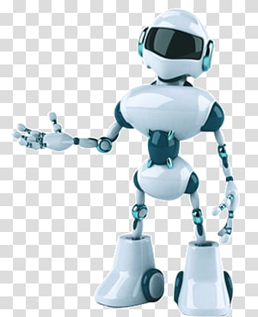
Этапы проекта:
Сбор информации о робототехнике.
Распределение обязанностей между членами семьи.
Создание презентации.

Slide 5
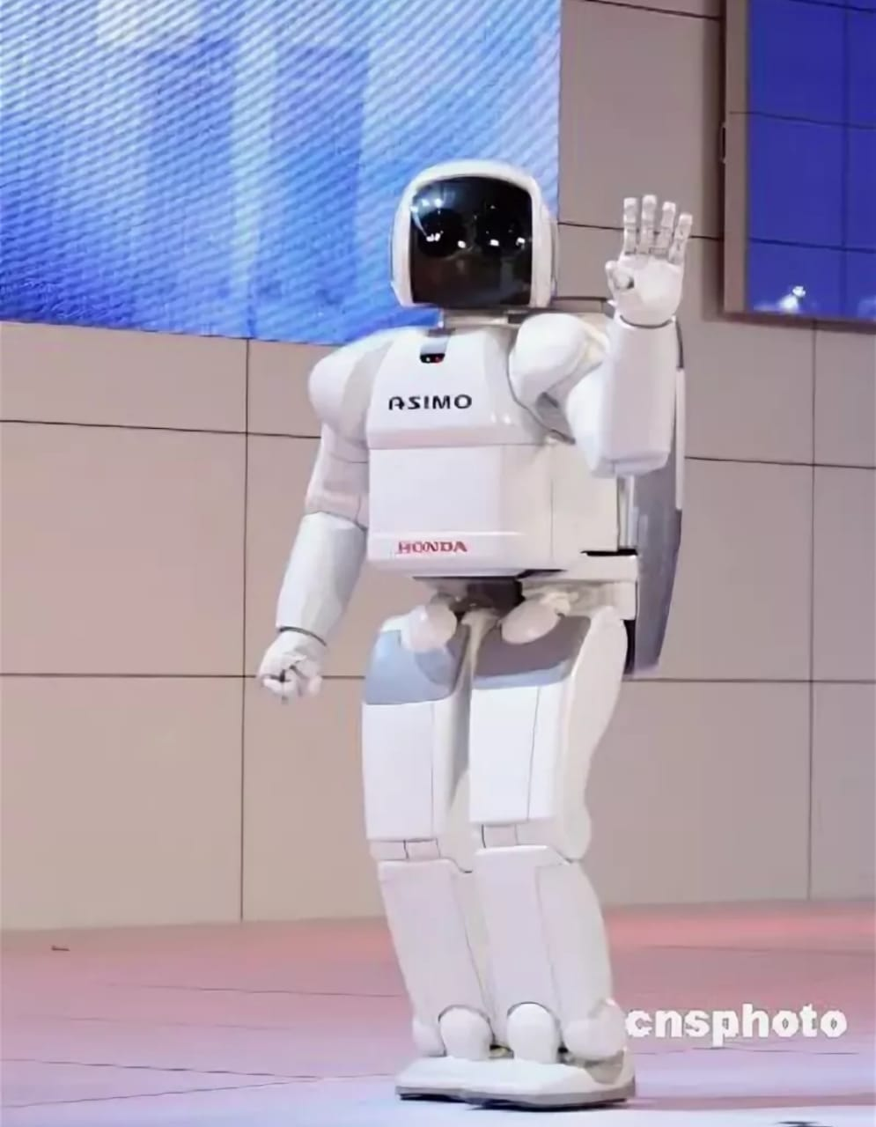
Шаги для себя:
Я увидел по телевизору передачу про робототехнику.
Я узнал как робототехника влияет на развитие человека.
Я поставил цель научиться робототехнике.

Slide 6
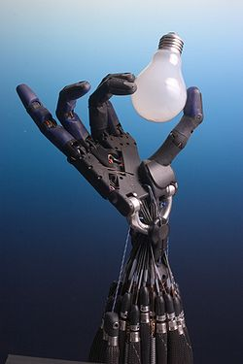
Информационные источники
Интернет.
Интервью с преподователем.
Телевидиние.
Энциклопедия.

Slide 7
2 этап
Промышленная (производственная, строительная, транспортная). Сюда относятся вся умная техника, используемая на заводах, фабриках, строительных площадках и дорогах, в том числе и воздушных.
Виды робототехники
Экстремальная
(военная, подводная, космическая)
основной целью этой группы является создание и внедрение роботов и полноценных робототехнических комплексов, используемых в экстремальных условиях. Такие условия могут быть как природного, так и техногенного происхождения.
Бытовая
К этой группе роботов относятся все устройства, которые используются человеком для выполнения и решения бытовых задач.

Slide 8
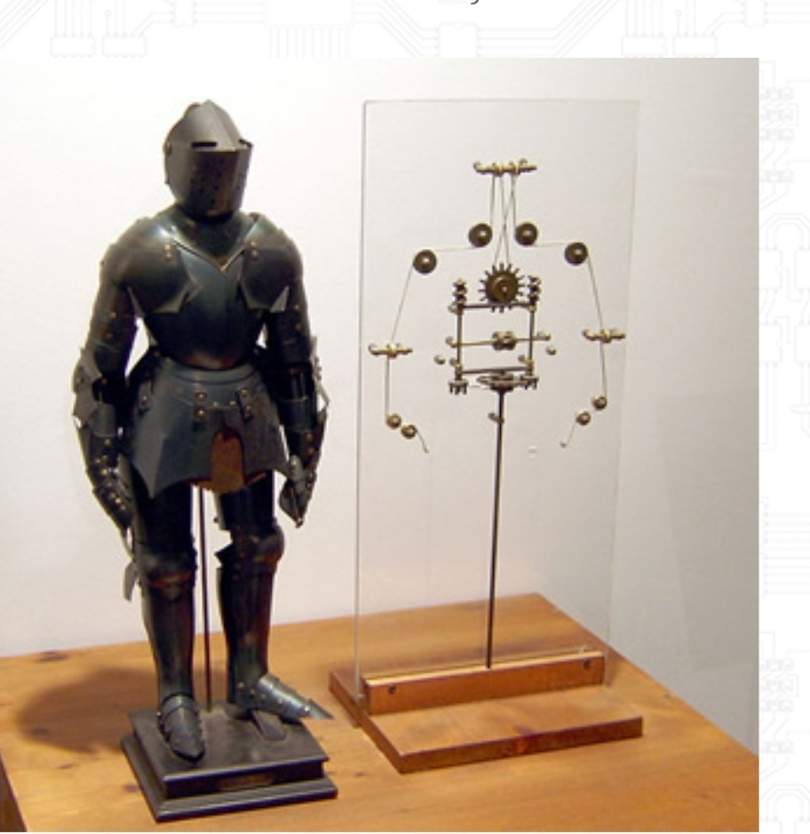
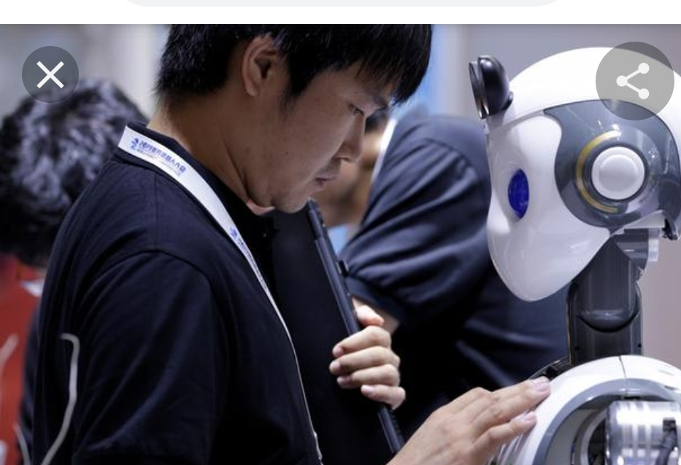
История роботов
В одной книге «Роботы будущего» я нашёл историю возникновения роботов.
1495г.-Леонардо Давинчи создаёт проект механического рыцаря чтобы показать что машина может двигаться как человек.
1890-е - Николай Тесла изобретает пульт дистанционного управления без этого устройства многих современных роботов невозможно было бы привести в действие.
В 1898 г. Тесла испытал радиоуправляемое судно, после чего шествие роботов по миру было уже не остановить.
2000 г. – японские компании «Хонда» и «Сони» выпускают роботов-гуманоидов, умеющих повторять движения людей.
На данный момен роботы могу не только
самостоятельно передвигаться, они могут переносить грузы, играть разные мелодии и даже работать на Марсе.

Slide 9
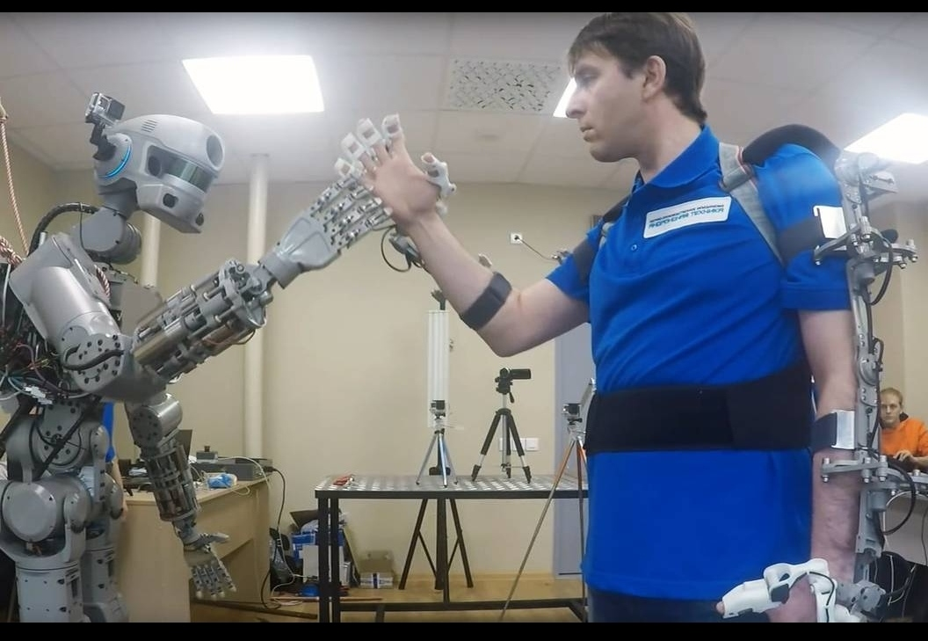
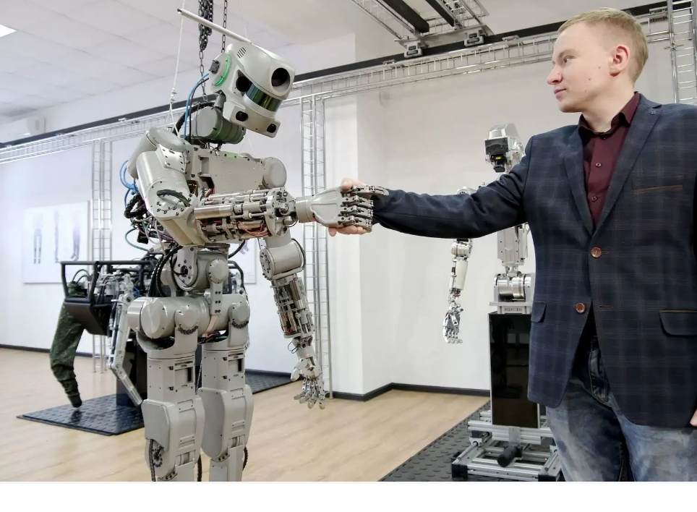
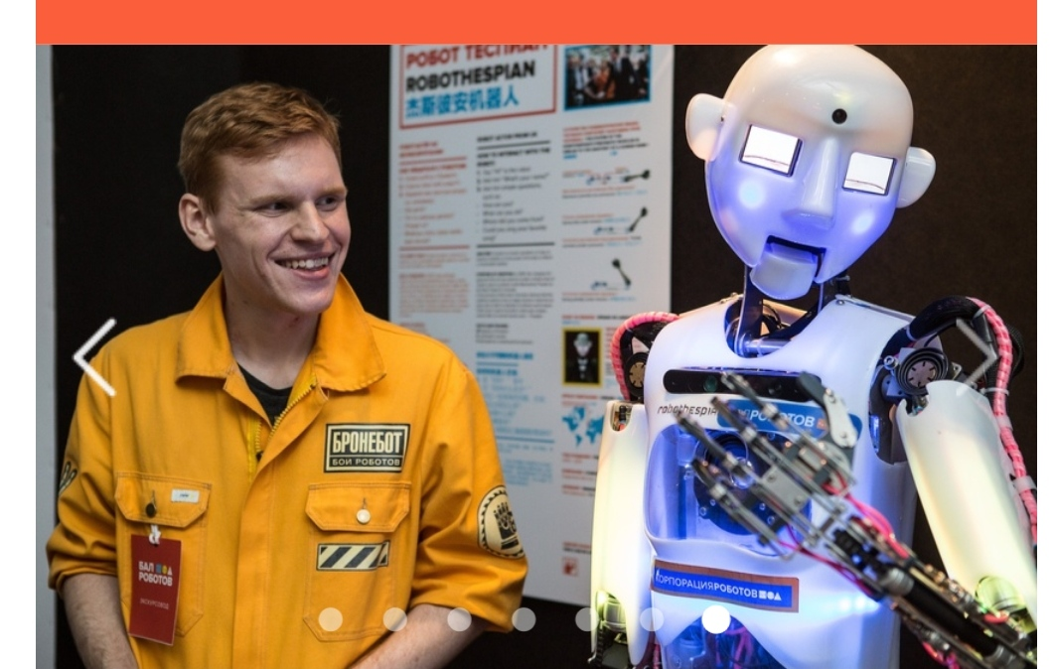
Известные робототехники
Уил Джексон
Дмитрий Розгин
Юрий Черботаев

Slide 10
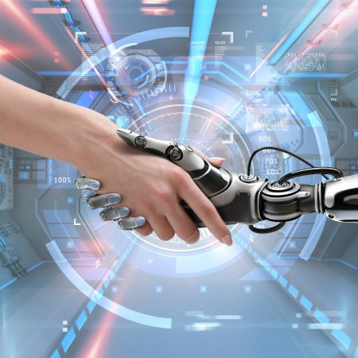
Почему я выбрал робототехнику
Я захотел создать робота.
В будущем я хочу стать програмистом

Slide 11
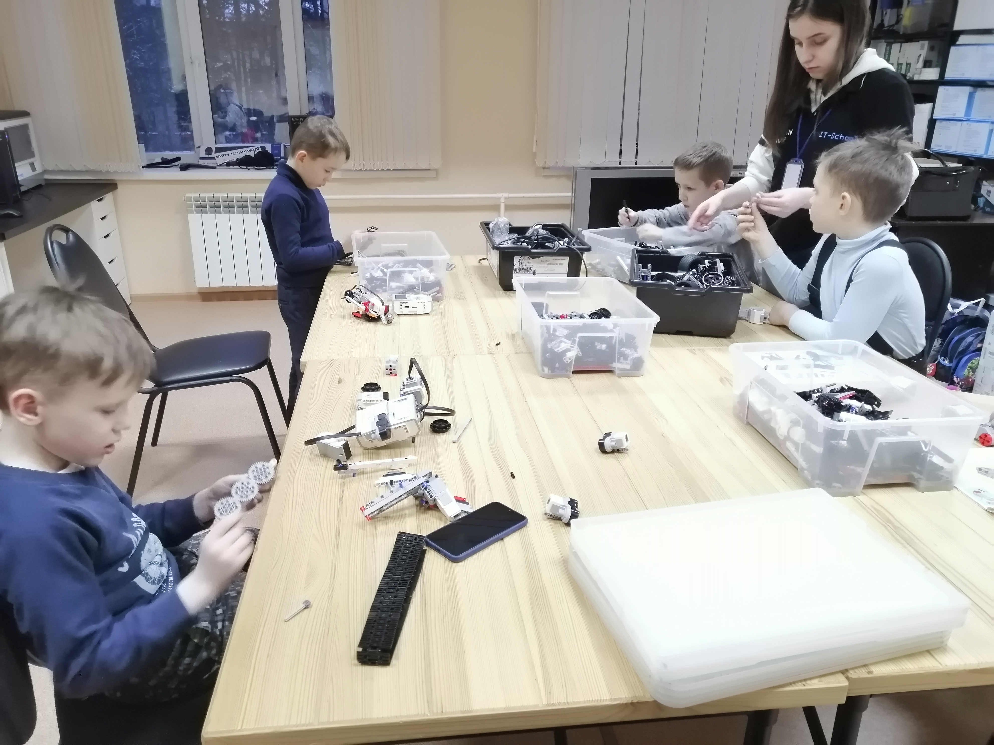
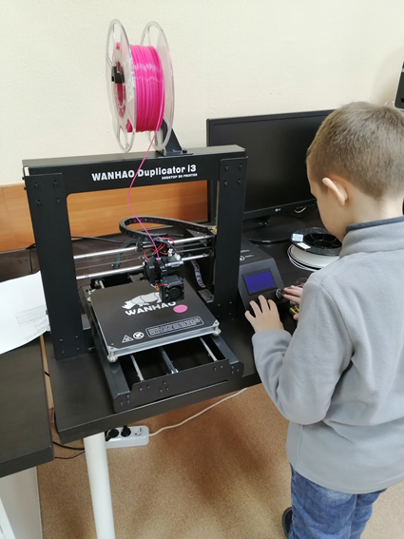
Место где я занимаюсь.
Я занимаюсь в центре дополнительного образования «Education Group».
Моего преподавателя зовут Гайфуллина Анастасия Дамировна.

Slide 12
Мои достижения
Я научился собирать роботов из конструктора Lego Mindstorms EV3, и программировать их.

Slide 13
ЗАКЛЮЧЕНИЕ
В наши дни робототехника применяется абсолютно во всех областях и профессиях: в промышленности, в медицине, на войне и даже в космосе, роботы помогают нам по дому, а возможно в будущем заменят многие профессии человека вообще. Занятие робототехникой развивает навыки информатики, математики, технологии, физики, умение объемно видеть предмет и творческие способности. Во многих школах уже появилось данное направление, как дополнительные занятия, но я считаю такой предмет нужно ввести в каждой школе, он очень полезен, ведь за инженерами, программистами, технологами - будущее нашей страны.Я очень хочу, чтобы мое увлечение стало моей профессией, я знаю, что навыки, приобретенные при занятиях робототехникой, пригодятся мне в дальнейшем и в учебе, и в работе.Мне всего девять лет, а я уже управляю роботом, которого придумал и сделал сам. Представьте себе, что я смогу успеть, ведь у меня впереди вся жизнь, которую я точно хочу связать с робототехникой.

